Slide 1
VHDL, AHDL, VERILOG e FPGA
Profº Fernando Souza de Faria

Slide 2
O que é VHDL?
VHDL é uma forma de se descrever, através de um programa, o comportamento de um circuito ou componente digital.

Slide 3
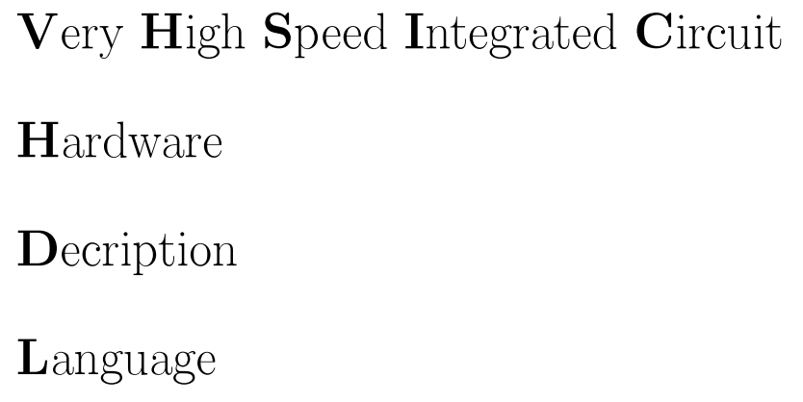
O que significa VHDL?
Linguagem de Descrição de Hardware com ênfase em Circuitos integrados de altíssima velocidade.

Slide 4
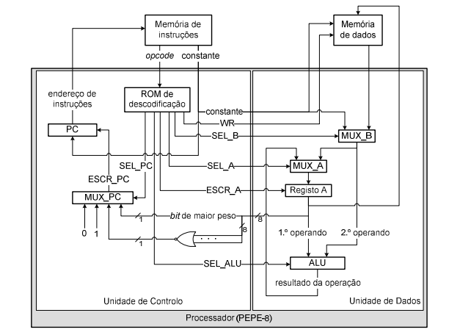
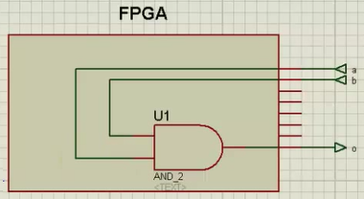
Processador x FPGA

Slide 5
Vantagens:
Projeto independente da tecnologia;
Reconguração parcial e dinâmica;
Intercambio de projetos entre grupos de pesquisa;
Reduz tempo de projeto;
Aumento da performance;
Fabricacão direta de um circuito integrado.

Slide 6
Desvantagens:
Hardware gerado é menos otimizado.
  Necessidade de treinamento para lidar com a linguagem.

Slide 7
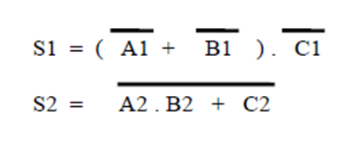
Circuito de analise:

Slide 8
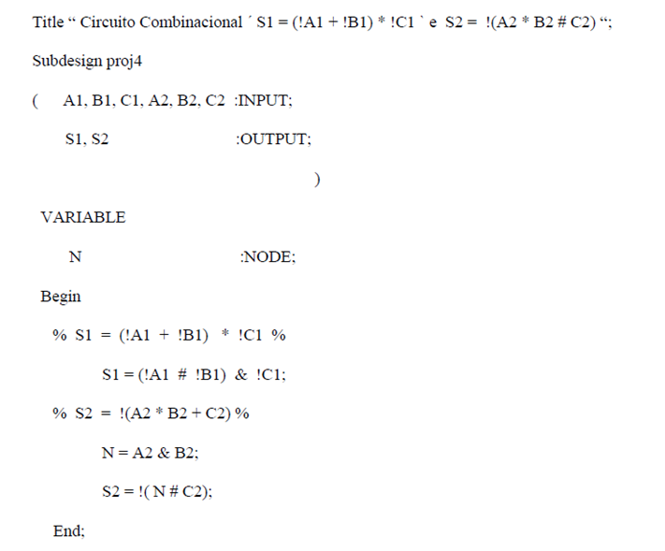
Em AHDL:

Slide 9
Comentário sobre o projeto:
Foram usadas as seguintes declarações:
a- Title: é uma declaração que define uma linha de título, que deverá ser escrita entre
aspas, para denominar o projeto.
b- Subdesign nome: é uma declaração seguida do nome do projeto o qual deverá ser o mesmo apresentado no campo superior da tela, no caso proj4.
c- Variable nome : tipo : é uma declaração usada para definir uma variável interna.
No caso, apenas para efeito didático, foi definido um nó interno que normalmente é usado, como variável auxiliar, quando uma expressão Booleana aparecer repetidas vezes no projeto.
d- % linha de comentário % : linhas de comentários devem ser escritas entre os
símbolos %.
e- Begin : declaração que indica início de corpo do programa.
f- End; : declaração que indica término do corpo do programa.

Slide 10
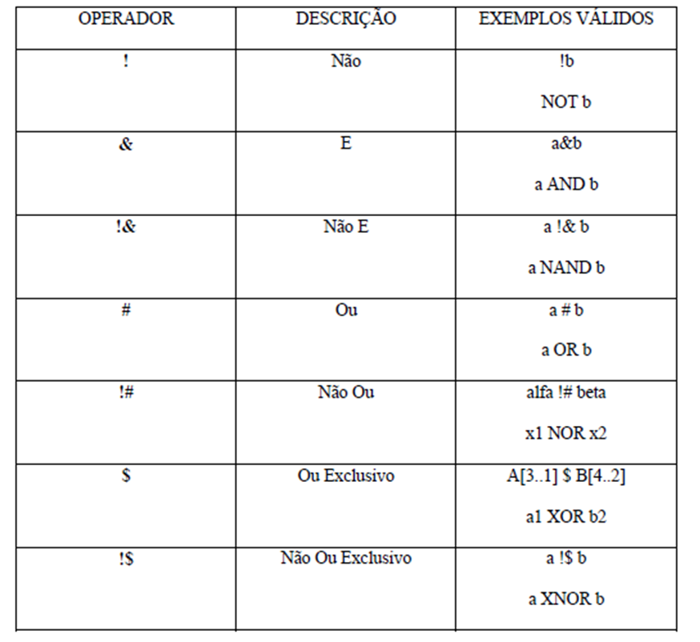
Funções:

Slide 11
COMENTÁRIOS E NOTAÇÕES NA LINGUAGEM VHDL
Os comentários em VHDL ocorrem após dois traços “- -“.
Os caracteres maiúsculos e minúsculos não tem distinção em VHDL.
Os nomes de variáveis devem iniciar-se com letras alfabéticas, sendo possível utilizar também dígitos numéricos e “_”.
O caracter “_” não pode ser usado duplicado, e nem no final de um nome.

Slide 12
VHDL:
PACKAGE: Onde são declarados as constantes, tipos de dados, sub-prog;
ENTITY: Onde são declarados os pinos de entrada e saída dos programas;
ARCHITECTURE: Onde são definidas as implementações do projeto;
CONFIGURATION: Onde são denidas as arquiteturas que serão utilizadas.

Slide 13
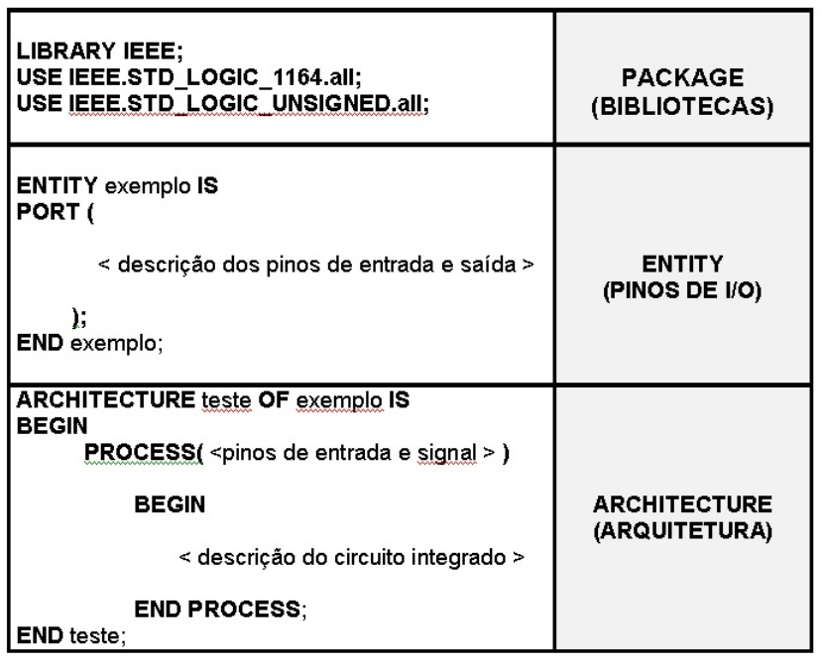
Estrutura:

Slide 14
Bibliotecas:
As primeiras informações contidas num programa VHDL é a declaração das bibliotecas library (ies) usada no projeto.
Várias funções e tipos básicos são armazenados em bibliotecas. A biblioteca “IEEE” é sempre incluída.
Ex:
Library IEEE;
Use IEEE.std_logic_1164.all;
Use IEEE.std_logic_unsigned.all;
Observações:
a declaração Library IEEE é usada para definir a biblioteca IEEE;
a declaração use IEEE.std_logic_1164.all é necessária para usar os dados correspondentes à lógica padrão da biblioteca;
e a declaração use IEEE.std_logic_unsigned.all é necessária para realizar a aritmética não sinalizada.

Slide 15
Entidade
O entity define a interface(port) do projeto, através dos pinos de entrada (in) e saída (out) e o tipo do sinal correspondente, no seguinte formato:
    entity nome_da_entity is
    port (
    Declaração dos pinos
    );
    end [nome_da_entity] ;
  Exemplo:
    entity COMPARA is
    port ( A,B: in std_logic; C: out std_logic);
    end COMPARA;
  Interfaces definidas através do exemplo de entity.

Slide 16
Arquitetura
A architecture define a lógica do circuito e pode
ser composta dos seguintes elementos:
    a) component
    b) signal
    c) lógica
sendo component e signal declarações de componentes e sinais intermediários opcionais.
O formato para a descrição da arquitetura é o seguinte:
Architecture nome_da_architecture of nome_da_entity is
Declarações opcionais (component e signal)
begin
end [nome_da_architecture];

Slide 17
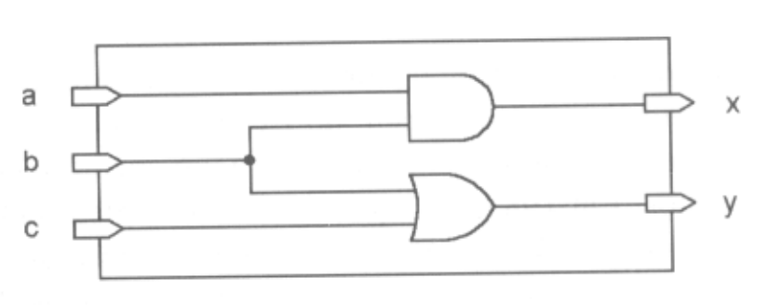
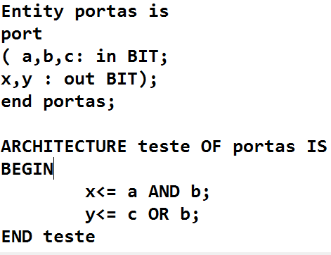
Exemplo:

Slide 18
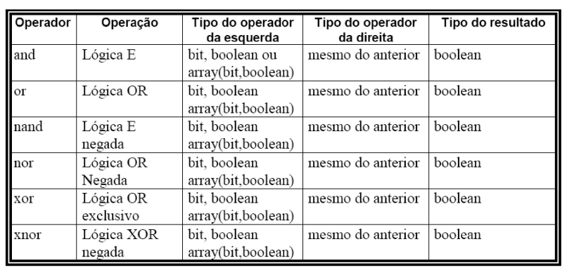
Operadores Lógicos:

Slide 19
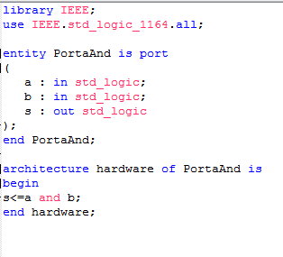
Outro exemplo

Slide 20
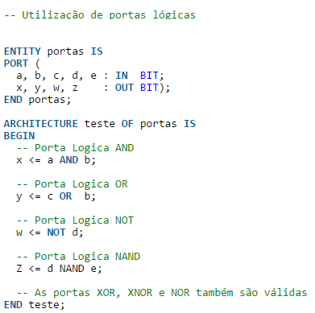
Outro exemplo

Slide 21
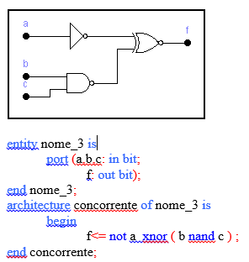
Outro exemplo

Slide 22
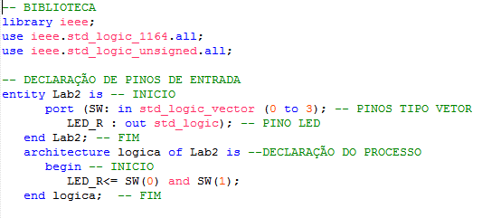
Outro exemplo no kit Mercurio IV

Slide 23
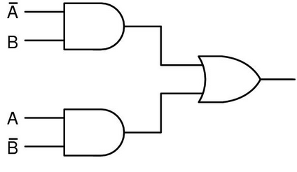
Exercício:

Slide 24
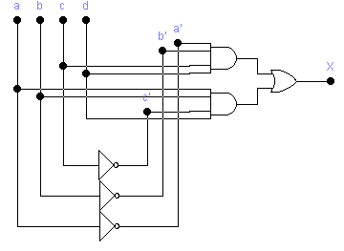
Exercício:

Slide 25
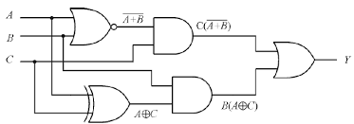
Exercício:

Slide 26
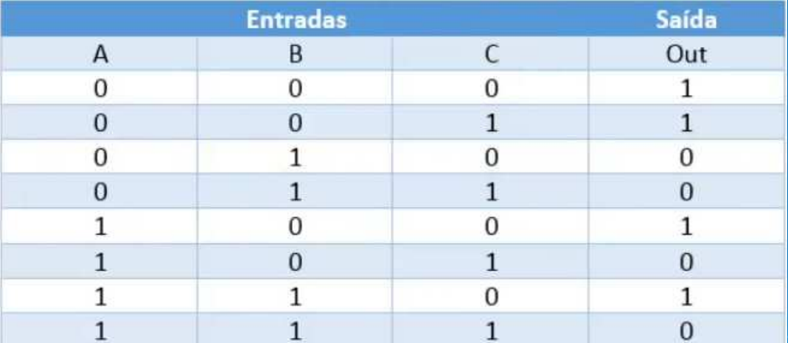
Sinais e Circuitos combinacionais:

Slide 27
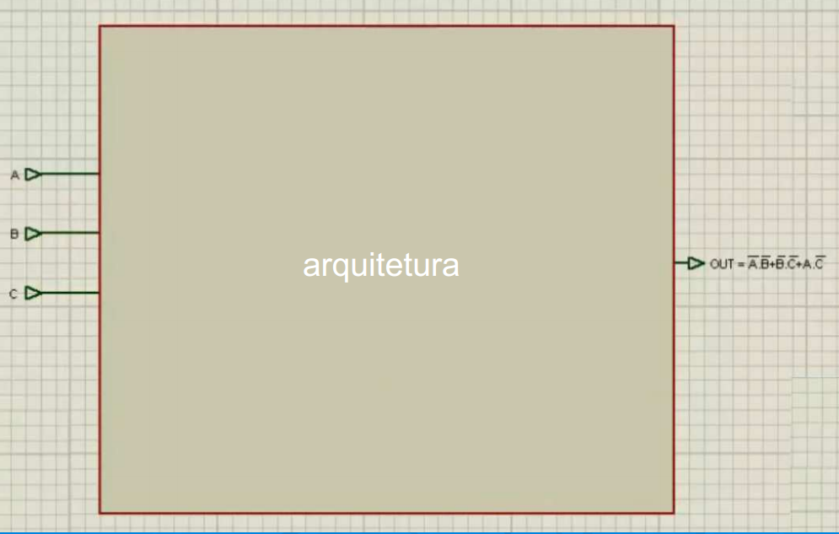
Sinais e Circuitos combinacionais:
Entidade
Entidade

Slide 28
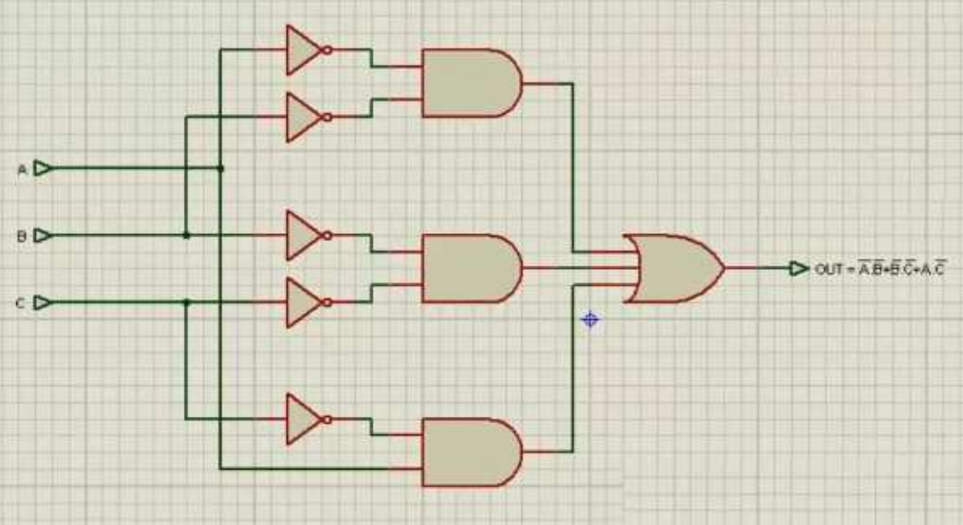
Sinais e Circuitos combinacionais:

Slide 29
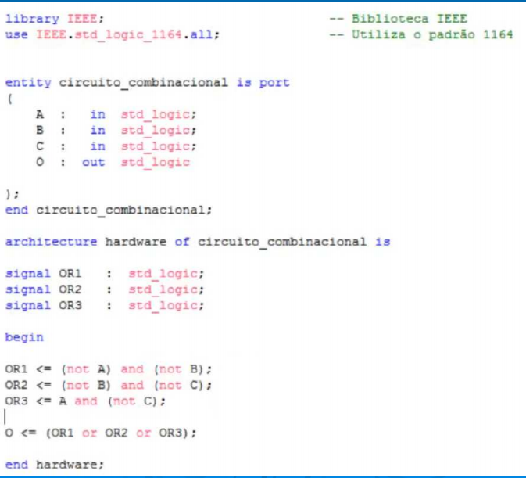
Sinais e Circuitos combinacionais:

Slide 30
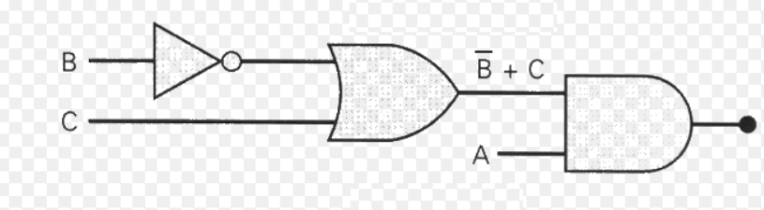
Exercícios usando signal:

Slide 31
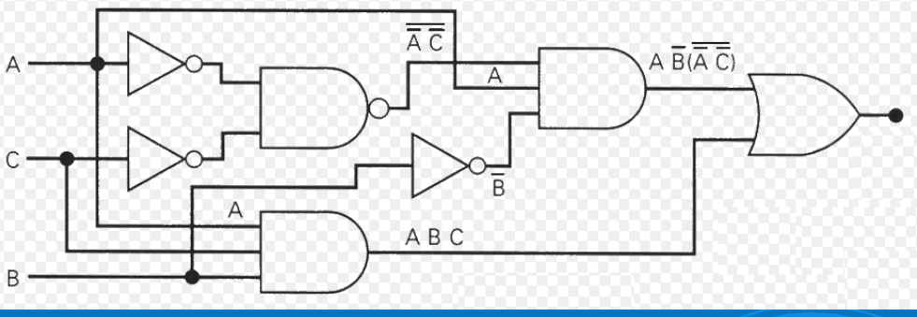
Exercícios usando signal:

Slide 32
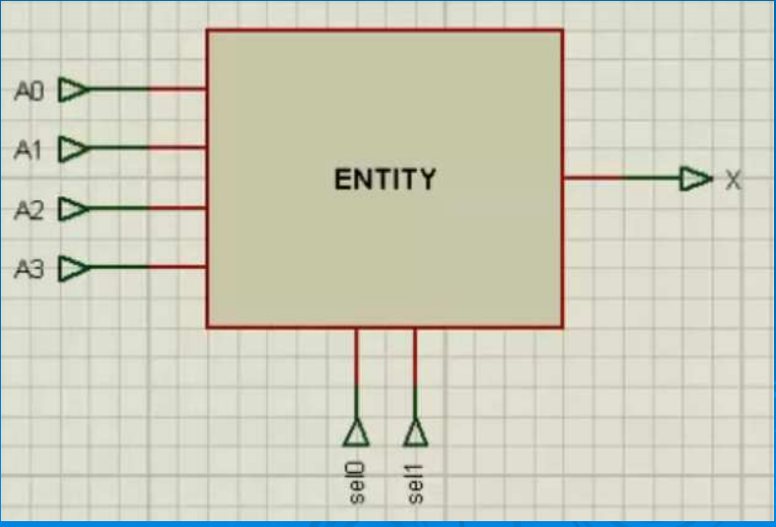
Mux:

Slide 33
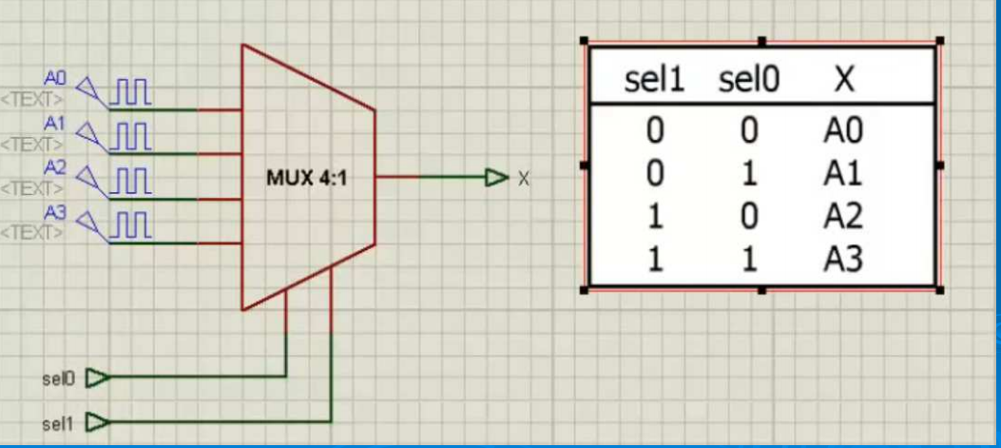
Mux:

Slide 34
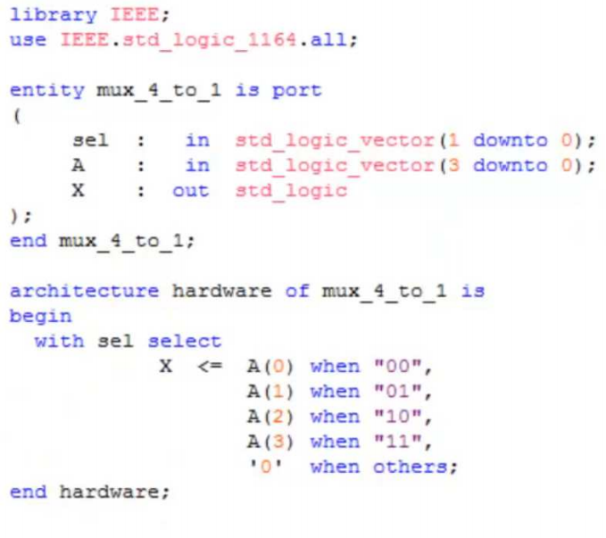
Mux:

Slide 35
Exercícios com MUX:
Crie um programa para o kit mercúrio e simule no Quartus II usando wave form um MUX de 8 entradas;

Slide 36
Constantes:
Ambos os tipos constantes e variáveis devem ser definidas antes de serem utilizadas na descrição VHDL. Os elementos do tipo constante não podem ser sobrescritos, enquanto que os do tipo variáveis podem ser alterados a qualquer momento. A declaração de uma constante é feita através do uso da palavra-chave constant, como nos exemplos:
constant valor_de_pi : real :=3.141592653;
constant ativado : bit :=1;
constant atraso : time :=5ns;

Slide 37
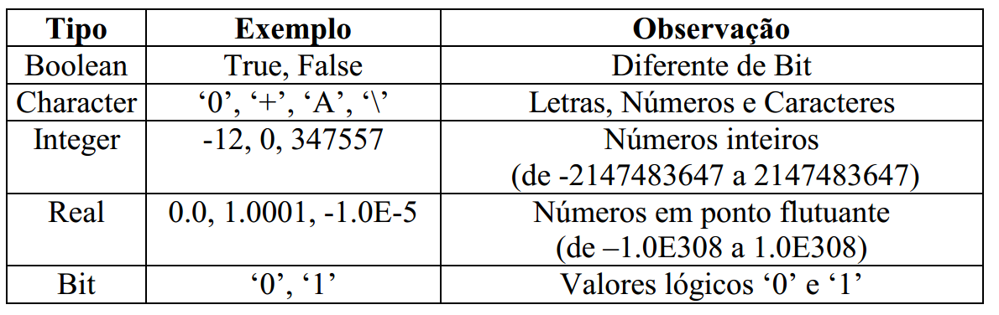
Variáveis:
A declaração de variáveis segue a mesma estrutura, utilizando a palavra-chave variable.
variable numero_de_contagens : integer :=50;
variable liga_saida1 : bit :='0';
variable tempo_medida : time :=0ns;

Slide 38
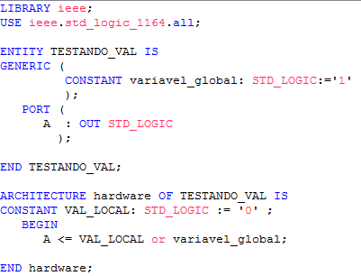
Variáveis:

Slide 39
Process:
Diretiva usada quando se quer fazer uma lista de operações a serem executadas. Implementada dentro de architecture. Possui forma estruturada.

Slide 40
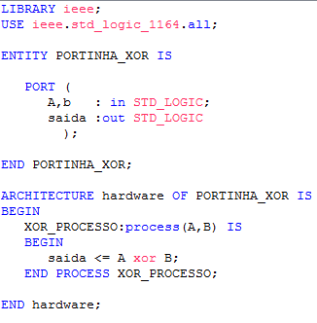
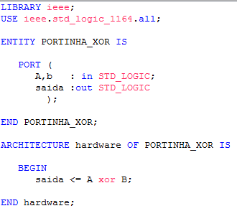
Process:

Slide 41
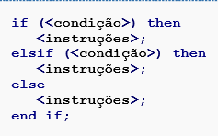
Instruções de teste:
Analisamos as condições de forma sequencial.

Slide 42
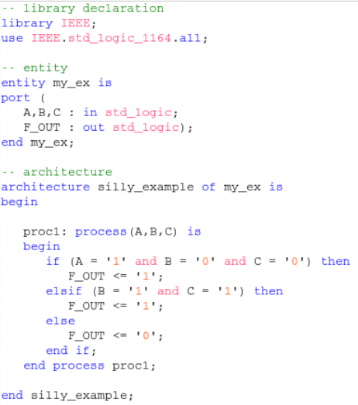
Instruções de teste:

Slide 43
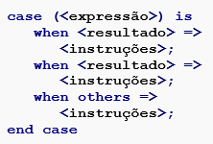
Instrução de seleção:

Slide 44
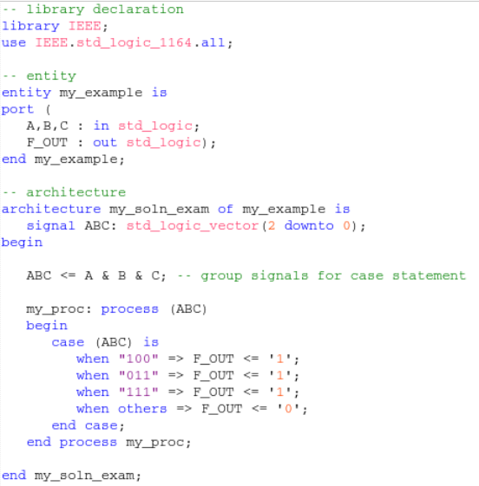
Instrução de seleção:

Slide 45
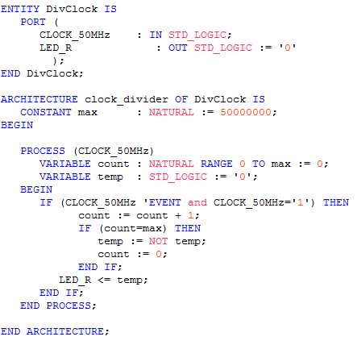
Divisor de clock:

Slide 46
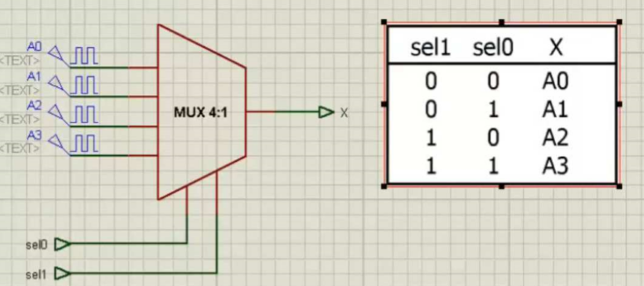
Exercício:
Desenvolva um MUX de 4 entradas e inclua um divisor de clock com 4 saídas onde selecionando os pinos de controle do MUX o led pisca em frequências diferentes:
1- 2s
2- 1s
3- 0,5s
4- 0,1s

Slide 47
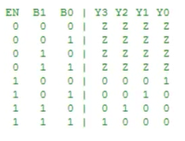
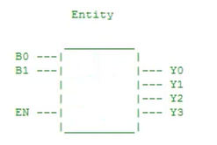
Como desenvolver um decodificador:

Slide 48
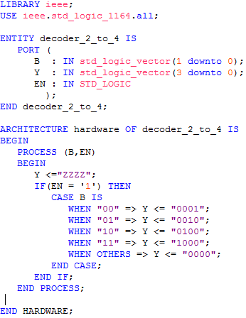
VHDL de um decodificador:

Slide 49
Exercício:
Desenvolva um decodificador para um display de sete segmentos;
Crie um contador de 0 a 9;

